Slide 1
TIẾNG VIỆT 1

Slide 2
Khởi động
1

Slide 3
NÀO!
MÌNH CÙNG LÊN XE BUÝT
TRẠM XE BUÝT
PLAY

Slide 4
cấy cày
RIGHT/ĐÚNG
WRONG/SAI

Slide 5
êm đềm
RIGHT/ĐÚNG
WRONG/SAI

Slide 6
gió nồm
RIGHT/ĐÚNG
WRONG/SAI

Slide 7
Nhím vội chạy về gọi bạn chồn.
RIGHT/ĐÚNG
WRONG/SAI

Slide 8
Cả hai quay lại, ăn đến no nê.
RIGHT/ĐÚNG
WRONG/SAI

Slide 9
Bài
ui ưi
41
Nhận biết
2
Bà gửi cho Hà tui kẹo.
ưi
́
Notes:
Thầy cô chiếu slide đã rồi mới chỉnh các vần nhé! Nhìn nó lệch vậy nhưng chiếu lên mới biết nó lệch hay k nhé

Slide 10
Đọc
3
ui
ưi
t
ui
tui
́

Slide 11
So sánh
u
ư
ui
i
ưi
i

Slide 12
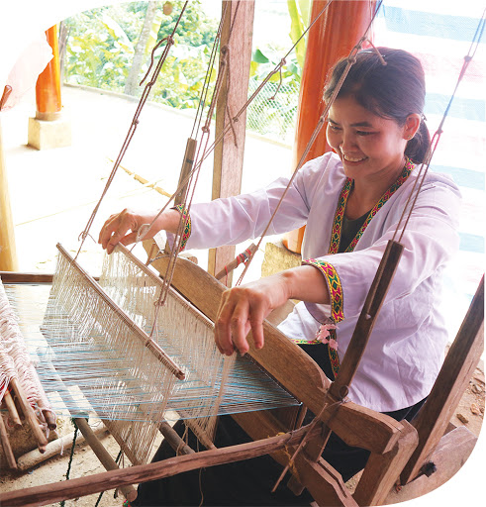
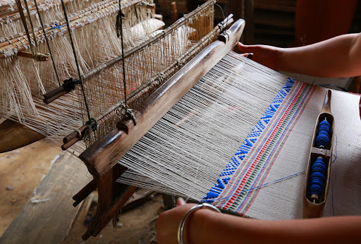
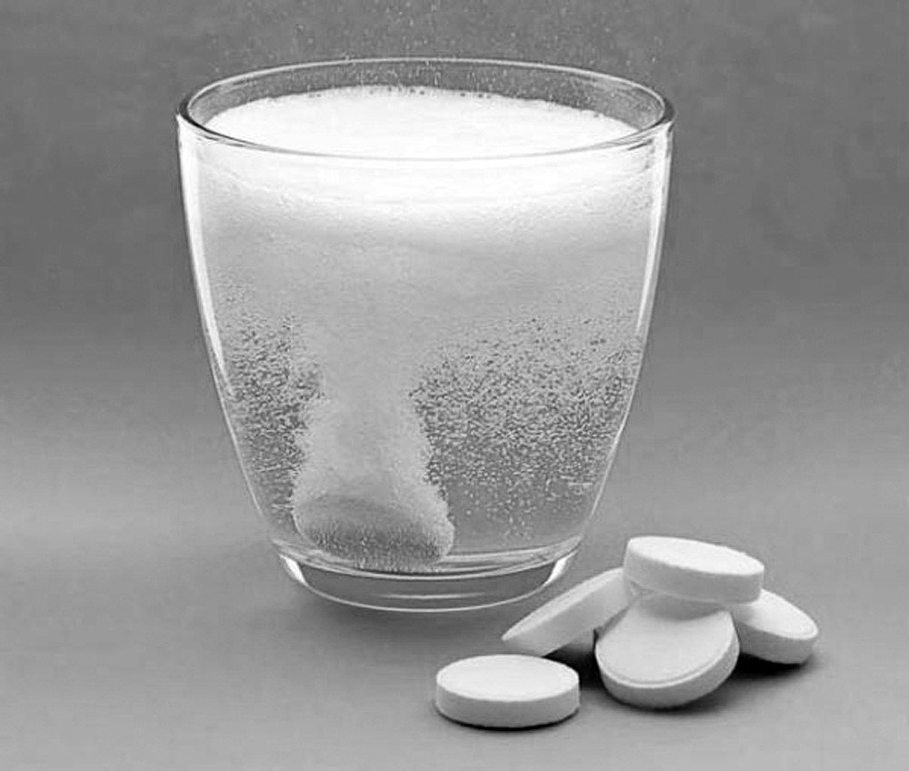
ui
ui
ui
ưi
ưi
ưi
bùi
mũi
sủi
cửi
gửi
ngửi

Slide 13
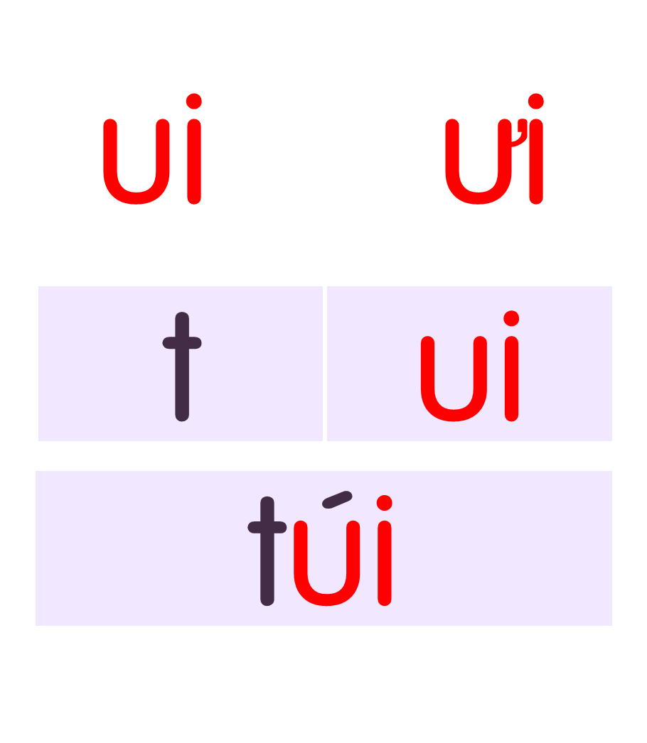

Slide 14
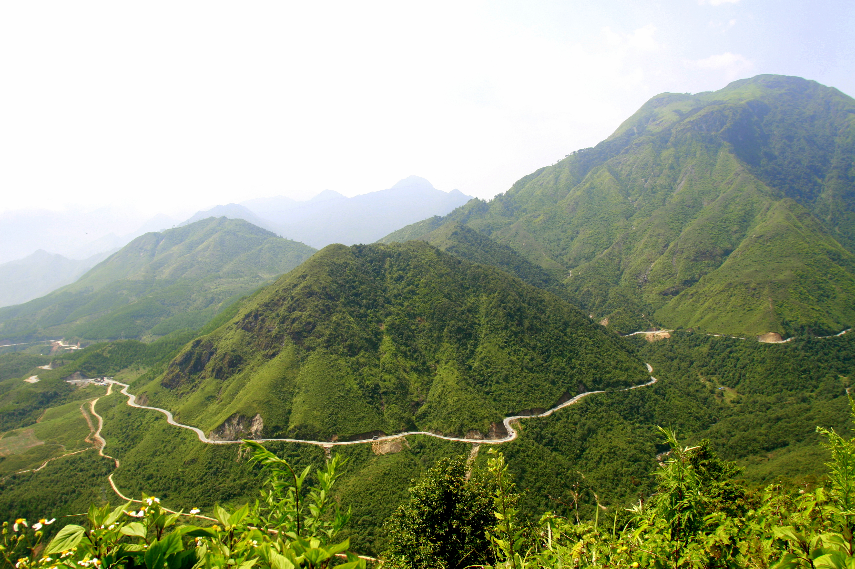
dãy núi
ui

Slide 15
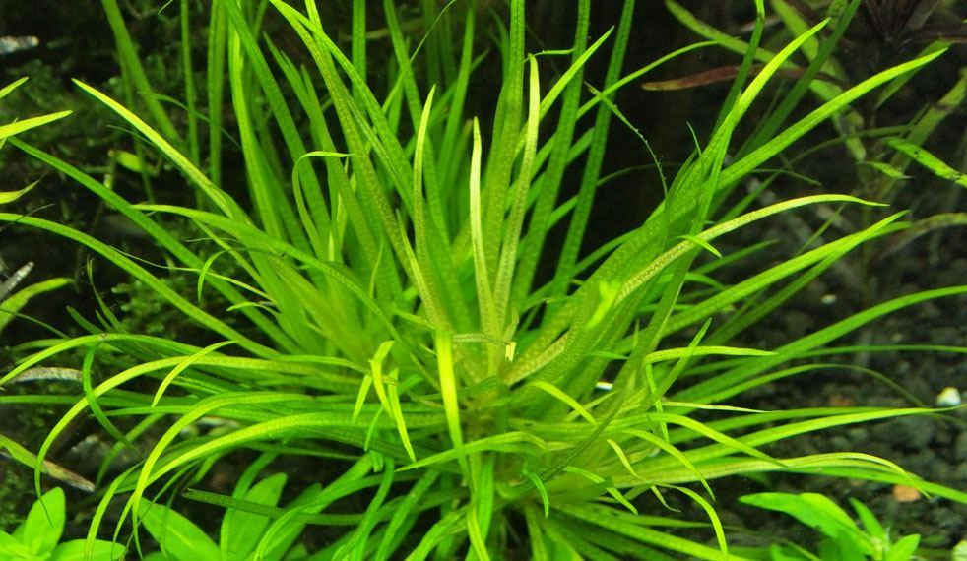
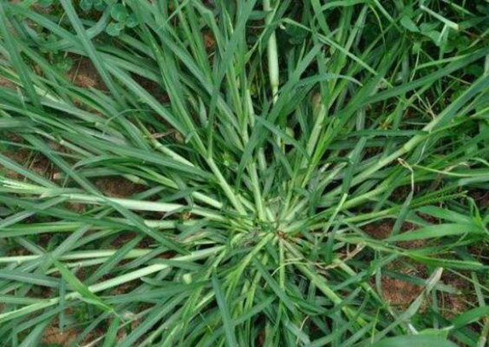
bụi cỏ
ui

Slide 16
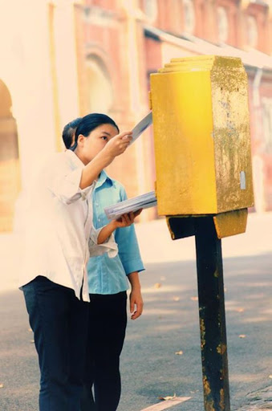
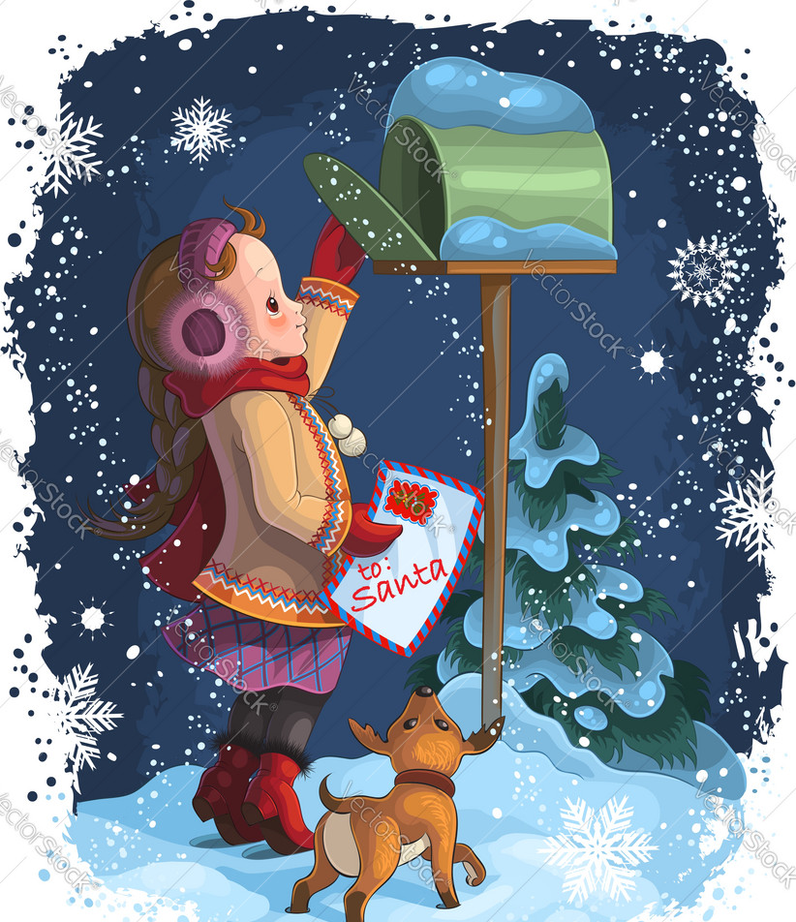
gửi thư
ưi

Slide 17
dãy núi
bụi cỏ
gửi thư

Slide 18
dãy núi
bụi cỏ
gửi thư

Slide 19
Hướng dẫn viết bảng
4
Ďi
Ďi

Slide 21
Ŕi
Ŕi

Slide 23
wúi
wúi

Slide 24
gửi
gửi

Slide 25
Viết vở
5
Ďi Ďi
Ŕi Ŕi

Slide 26
dãy wúi

Slide 27
dãy wúi

Slide 28
gửi κư

Slide 29
gửi κư

Slide 31
Đọc
6
1
2
Lan gửi thư cho Hà kể về quê Lan. Ở đó, có nhà sàn nằm ven đồi. Mùa này, chim ca rộn rã, sim nở rộ tím cả núi đồi. Lan mời Hà lên thăm quê Lan.
3
4

Slide 32
gửi

Slide 33
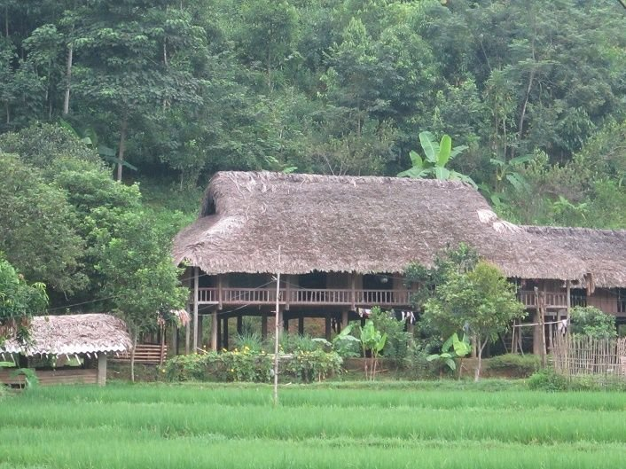
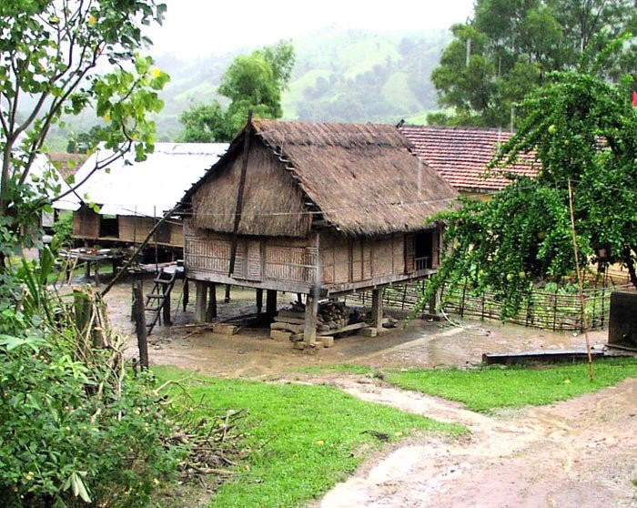
nhà sàn

Slide 34
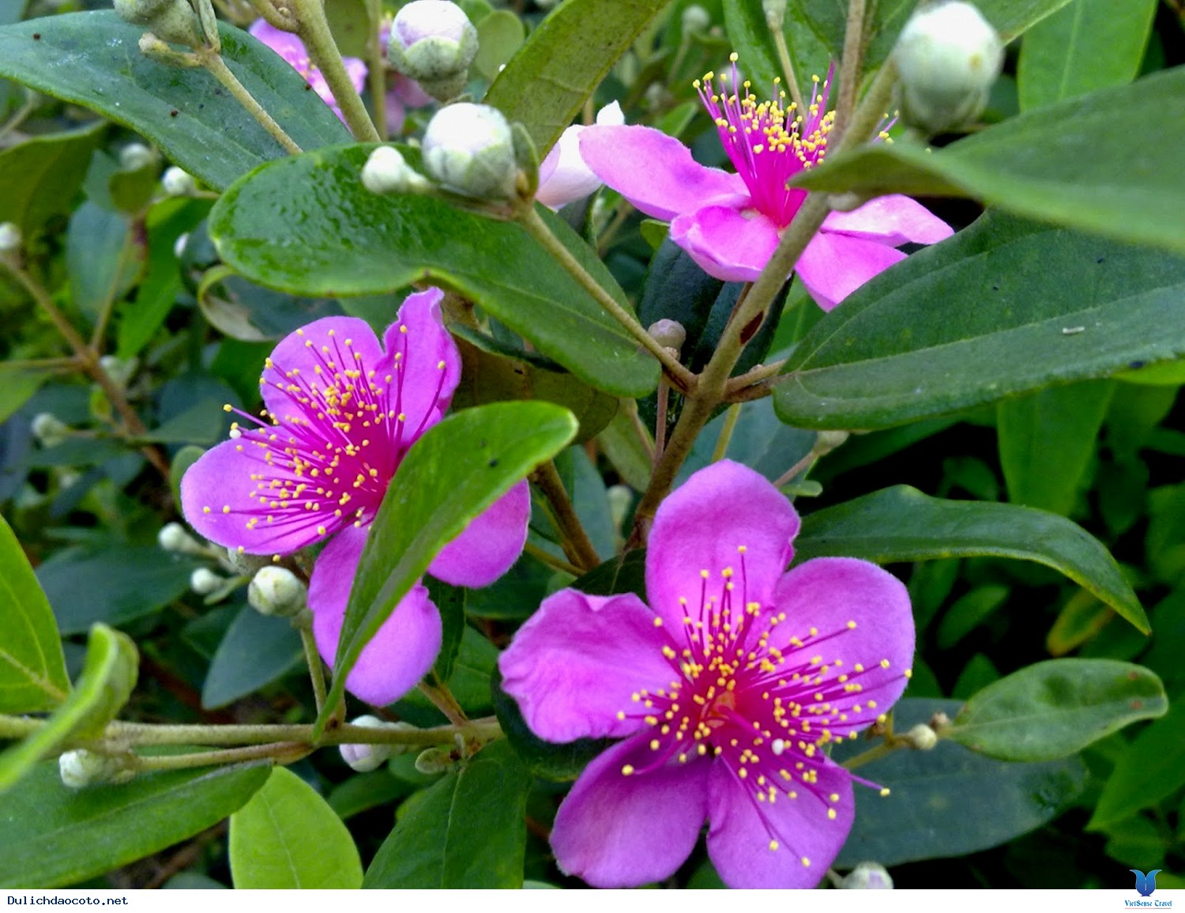
hoa sim

Slide 35
Lan gửi thư cho Hà kể về quê Lan. Ở đó, có nhà sàn nằm ven đồi. Mùa này, chim ca rộn rã, sim nở rộ tím cả núi đồi. Lan mời Hà lên thăm quê Lan.
Lan gửi thư cho ai?
Quê Lan có gì đặc biệt?

Slide 36
Lan muốn mời Hà làm gì?
A. Tham dự sinh nhật của Hà.
B. Lên thăm quê Lan.

Slide 37
dãy núi
bụi cỏ
gửi thư
Lan gửi thư cho Hà kể về quê Lan. Ở đó, có nhà sàn nằm ven đồi. Mùa này, chim ca rộn rã, sim nở rộ tím cả núi đồi. Lan mời Hà lên thăm quê Lan.

Slide 38
Nói
7
Xin phép

Slide 40
dãy núi
bụi cỏ
gửi thư
Lan gửi thư cho Hà kể về quê Lan. Ở đó, có nhà sàn nằm ven đồi. Mùa này, chim ca rộn rã, sim nở rộ tím cả núi đồi. Lan mời Hà lên thăm quê Lan.

